Slide 1
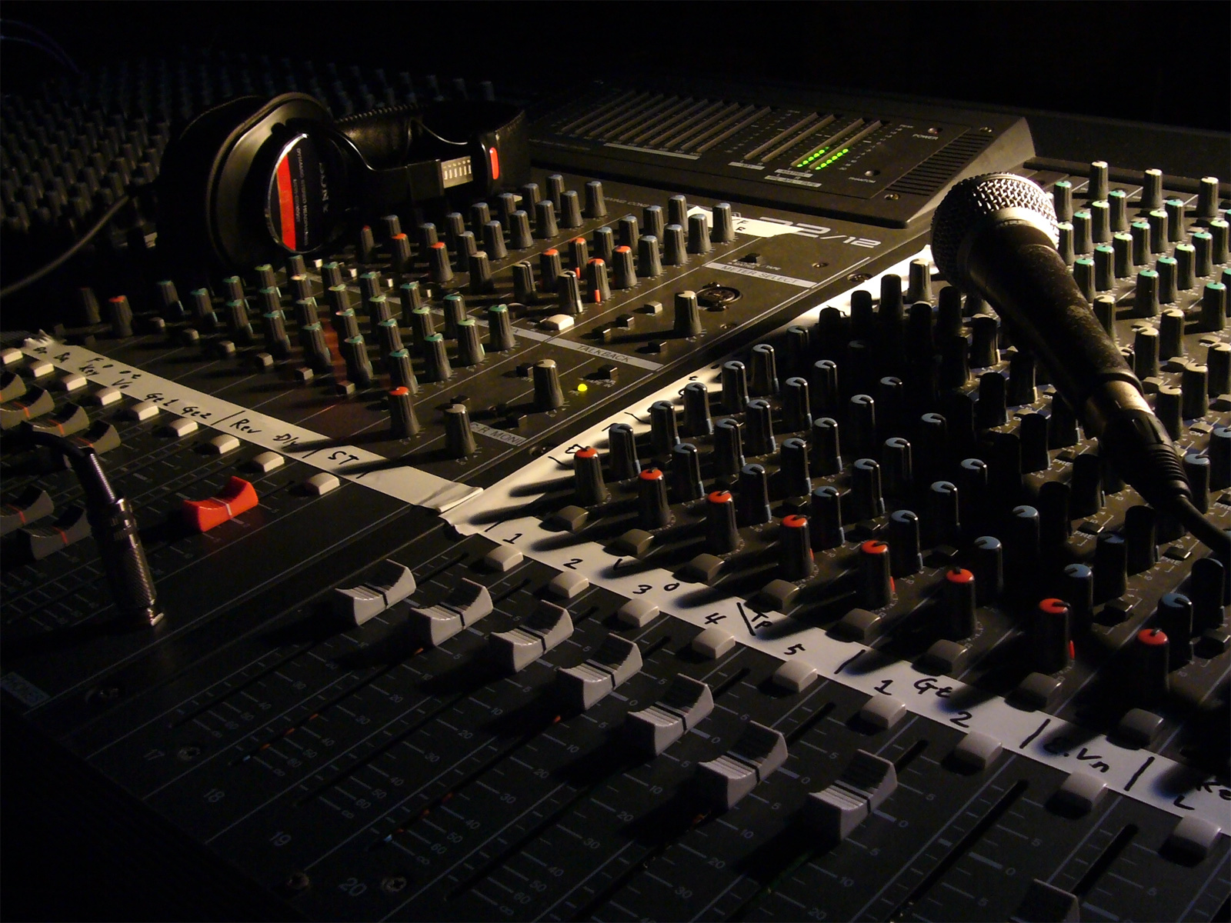
Sound & Engineering Workshop vol.1
2007/5/15 (火)
2007年度 スタッフ養成プログラム
Advanced Creators

Slide 2
いきなりですが、しつも～ん
配った紙に書いてください

Slide 3
06以上の人には
アドバン不意打ちテストをします
  サウンドレコーディング技術認定試験の過去問から抜粋・改変した問題とオリジナル問題
  全10問、各10点
  四肢択一
  制限時間5分

Slide 4
課題を出します
毎週1個ずつ
ミーティングで内容を発表
  (今日はここで発表)
最初はやさしく、だんだん難しく

Slide 5
課題を出します
課題に出された作業を先輩に教わって、実際にそれをやってもらう
放課後とかに部室に来てやってもらう
自分ができるようになったと思ったらOK
自主性と積極性を期待します
  05,06のみなさんは優しくしっかり教えてあげてください

Slide 6
課題1 (今週)
ケーブルの巻き方を
覚えてください

Slide 7
課題1 (今週)
ケーブルとは何かを知る
マイクケーブル10mを8の字巻きする
巻いたケーブルを引き出して這わせる
もう1度巻いて片付ける

Slide 8
番外編
5～6月のイベントに
最低1回は来てみてください

Slide 9
番外編
ミーティングとかで参加表明する
スタッフと同じ時間に集合するのもよい
実際の現場を間近で見ながら、
仕事のやり方を教わる
手伝えることがあったら
やらせてもらえる
スタッフの一員であるという意識を持つ

Slide 10
5～6月のイベント
5/19 スポーツ大会
5/26 けやき祭り JAZZ IN FUCHU
6/2 軽音新入生ライブ
6/16～17 劇団こねこめにすたん公演
6/23 軽音春定審査ライブ

Slide 11
Workshopのおしらせ
今後、週0.5～1回くらいのペースで
Sound & Engineering Workshop
を開きます

Slide 12
Workshopのおしらせ
曜日: 後で希望を取ります。
時間: 放課後、1回30～60分くらい
会場: 部室 / 第2部室 / 踊り場
自由参加 (参加推奨)、参加費無料
1年生向けの回と2年生向けの回がある
  (他学年向けのにも出席可)

Slide 13
S&E Workshop vol.2 (for 07)
PAってどんなことをするの?
アドバンの仕事の流れ
  事前準備から仕込み、本番、バラしまで
  卓さんと舞台さんのお仕事
  仕込みの流れ
イベントで使う書類

Slide 14
S&E Workshop vol.3 (for 07)
PAで使う機材について
  マイク、ミキサー、パワーアンプ、スピーカー、エフェクター、ケーブル
結線方法と音声信号の流れるルート
  こんなやつね
マイク
ミキサー
エフェクター
パワーアンプ
スピーカー
エフェクター

Slide 15
S&E Workshop vol.4 (for 07)
ミキサーの使い方
Busの役割
  Main: メインスピーカーから音を出すには
  Aux: モニターに送るには
  Aux: エフェクトをかけるには
  Group: 複数のchをまとめるには

Slide 16
S&E Workshop vol.5 (for 06)
イコライジングの世界
  周波数の探訪
  楽器別イコライジング事例

Slide 17
S&E Workshop vol.6 (for 06)
ダイナミクスの世界
  160Aに学ぶコンプの基礎
  パラメーターで解説する166XL
  コンプ・リミッター・ゲート活用例

Slide 18
S&E Workshop vol.7 (for 06)
ライブレコーディングのすすめ
  DAWとオーディオI/Fによるセットアップ例
  編集・ミキシングの技法

Slide 19
S&E Workshop 番外編 (for 07)
DAWベーシック講座
  プロジェクト演習「DAWベーシック」の
  期末試験に受かるために、
  みなさんのわからないところを
  講師が教えます
  S-Roomでやってもいいかも的な…

Slide 20
…で、
曜日はいつにしましょうか?

Slide 21
Webに資料を載せます
来週あたりに少しずつ
  主力機材のリスト
  ケーブルの種類
  PA用語集
  このPowerPoint
  06以上の部員がやった不意打ちテストの問題と解答
Advanced Creators Members Site
  http://advan.dip.jp/

Slide 22
1週間のサイクル
課題の発表
イベントに
参加する
Workshopに
参加する
アップされた
資料を見る
部室で課題の内容について教わる
課題をクリアする

Slide 23
今後の流れ
5,6月: 課題をすべてクリア
7月: 練習会
  05が実演しながら仕込みの手順を解説
8月: 練習会
  05の監修のもと07の手で仕込み
8月: 夏合宿
  07の手だけで仕込み
9月: 軽音ライブ・サウジェライブ
  07の手だけでライブ

